Slide 1
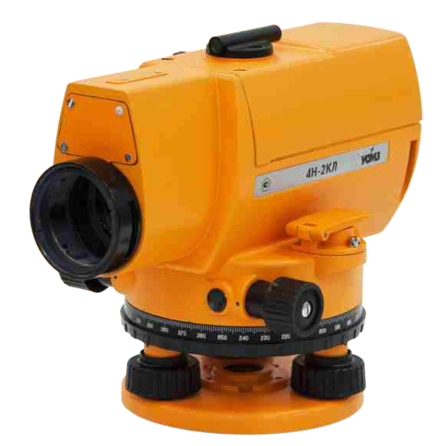
Përcaktimi i lartësive të pikave- Nivelimi
Nivelimi është një varg i metodave gjeodezike (operacione, matje dhe llogaritje) me qëllim të përcaktimit të ndryshimit të lartësive të pikave në sipërfaqen tokësore.
Lartësitë mund të përcaktohen në raport të një rrafshi të zgjedhur, pra lartësia relative dhe lartësia apsolute
Lartësia apsolute e një pike (lartësia mbidetare) është lartësia vertikale e pikës prej nivelit të detit (gjeodi, elipsoidi) pra nga sipërfaqja zero e nivelit të detit, (mareografi)
Ekzistojnë metodat gjeodezike dhe jo gjeodezike për përcaktimin e lartësive të pikave
Metodat jo gjeodezike për përcaktimin e lartësive
Nivelimi hidrostatik
Nivelimi barometrik
Metodat gjeodezike për përcaktimin e lartësive
Nivelimi trigonometrik
Nivelimi gjeometrik

Slide 2
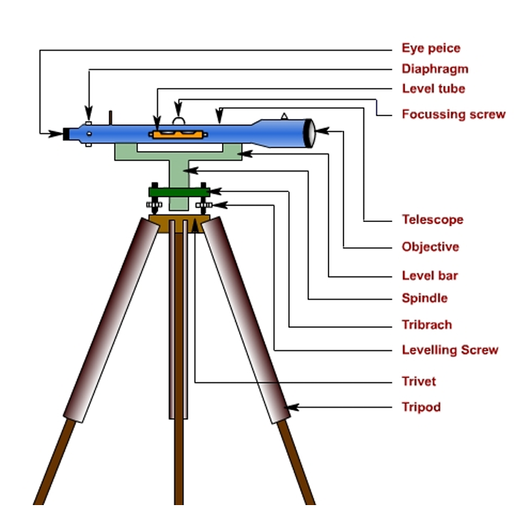

Slide 3
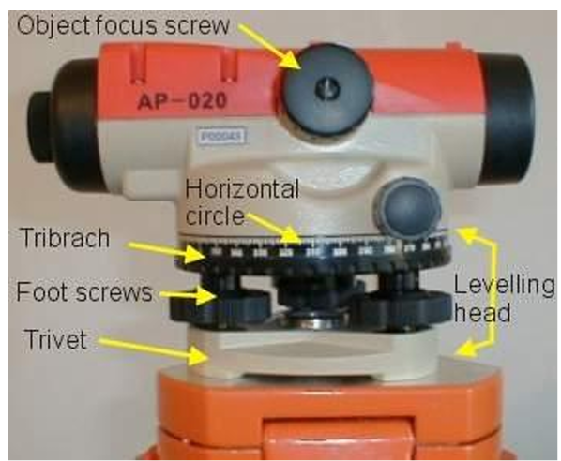
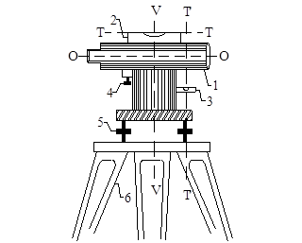
Instrumentet për nivelim-nivela
Për të përcaktuar disnivelet ndërmjet pikave në terren sipas metodës së nivelimit gjeometrik, përdoret kompleti i nivelës dhe latat e nivelimit.
Nivelat ndryshojnë, nga konstruksioni dhe saktësia e përcaktimit të disnivelit. Nga ana konstruktive dallojmë:
nivela me libelë,
nivela vetëhorizontuese dhe
nivela dixhitale
Nivelat me libelë.
Pjesët kryesore të nivelës me libelë janë:
Dylbia.
Libela cilindrike.
Libela sferike.
Vida ngritëse e libelës cilindrike.
Vidat e horizontimit.
Trekëmbëshi.

Slide 4
Instrumentet per nivelim-nivela
Ndarja e nivelave sipas saktësisë duke u bazuar në disnivelin e nivelimit ardhje-vajtje (dy anët) në 1 km:
• Nivelat e saktësisë maksimale ≤ 0.5 mm / km
• Nivelat e saktësisë së lartë ≤ 1.0 mm / km
• Nivelat e saktësisë së ngritur ≤ 3.0 mm / km
• Nivelat e saktësisë së mesme ≤ 8.0 mm / km
• Nivelat e zakonshëme apo të thjeshta> 8 mm / km
Ndarja e nivelave sipas qëllimit:
• Nivela precize
• Nivela inxhinierike
• Nivela për ndërtimtari

Slide 5
Instrumentet per nivelim-nivela
Arti i përcaktimit të lartësive relative të pikave të ndryshme në ose nën sipërfaqen e Tokës njihet si Nivelimi.
Objektivi: Qëllimi i nivelimit është të përcaktojë lartësitë relative të objekteve të ndryshme në ose nën sipërfaqen e tokës dhe të përcaktojë valëzimin e sipërfaqes së tokës.
Rilevimi vertikal është procesi i përcaktimit të lartësive mbi nivelin mesatar të detit. Në rilevimet gjeodezike të kryera kryesisht për hartografi, pozicionet gjeodezike i referohen një elipsoidit, dhe lartësitë e pozicioneve i referohen gjeoidit.
Nivelimi është procesi me të cilin përcaktohen lartësitë e pikave ose ndryshimet në lartësi
Fushat e Aplikimit:
Projektim autostradash, hekurudhore, kanalesh etj.
Planifikimi i projekteve të ndërtimit sipas projektit specifik
Llogarit vëllimet e punimeve tokësore
Të hetojë karakteristikat e kullimit
Zhvilloni harta që tregojnë konfigurimet e përgjithshme të terrenit
Monitoroj uljen e tokës

Slide 6
Llojet e nivelimit
Llojet e nivelimit:
Nivelim i thjeshtë
Nivelimi diferencial
Nivelizim fluturues
Nivelim gjatësor ose i profilit
Nivelizim në seksion tërthor
Nivelim me kontroll

Slide 7
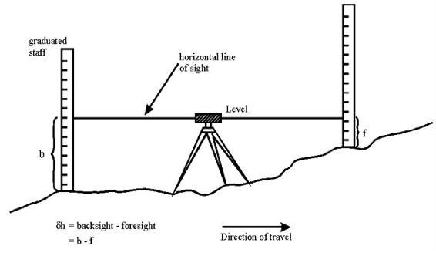
Nivelim i thjeshtë
Kur diferenca e nivelit midis dy pikave përcaktohet duke vendosur instrumentin e nivelimit në mes të pikave, procesi quhet nivelim i thjeshtë. Supozoni se A dhe B janë dy pika, ndryshimi i nivelit të të cilave duhet të përcaktohet. Niveli është vendosur në O, saktësisht në mes të rrugës midis A dhe B. Pas rregullimit të duhur të përkohshëm, merren leximet e stafit në A dhe B.

Slide 8
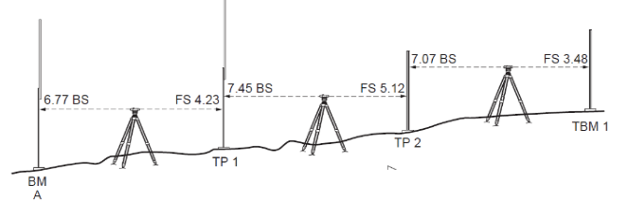
Nivelimi diferencial
Kjo metodë përdoret për të gjetur ndryshimin në lartësi midis pikave nëse:
Pikat janë larg njëra-tjetrës,
Diferenca e lartësisë ndërmjet pikave është e madhe, dhe
Ka pengesa midis pikave

Slide 9
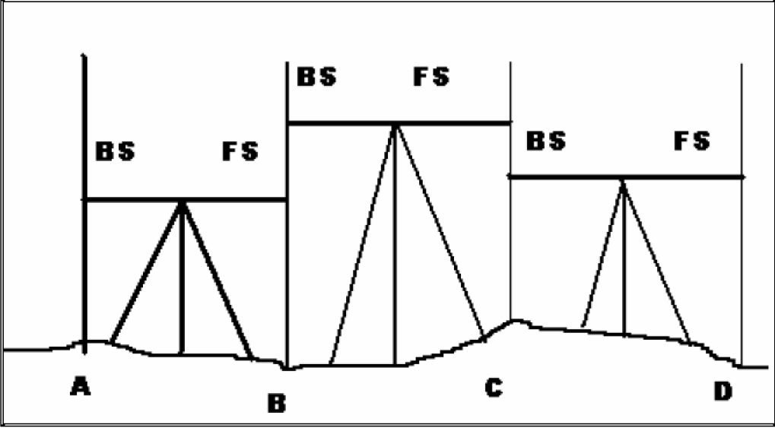
Nivelimi fluturues
Kur nivelimi diferencial bëhet për të lidhur një pikë referimi me pikën fillestare të shtrirjes së çdo projekti, ai quhet nivelim fluturues. Nivelimi i fluturimit bëhet edhe për të lidhur BM me çdo pikë të ndërmjetme të shtrirjes për të kontrolluar saktësinë e punës. Në një nivelim të tillë, vetëm leximet e pamjes së pasme dhe të parashikimit merren në çdo ngritje të nivelit dhe nuk maten distanca përgjatë drejtimit të nivelimit.

Slide 10
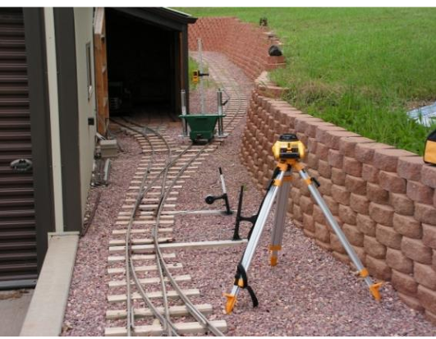
Nivelizim në seksion tërthor
Operacioni i marrjes së niveleve përgjatë vijës qendrore të çdo shtrirjeje (rrugë, hekurudhë etj.) në intervale të rregullta njihet si nivelim gjatësor. Në këtë operacion, leximet merren në intervale të rregullta në çdo vendosje të instrumentit. Operacioni kryhet për të përcaktuar valëzimet e sipërfaqes së tokës përgjatë vijës së profilit.

Slide 11
Nivelim me kontroll
Operacioni i marrjes së niveleve tërthore me drejtimin e nivelimit gjatësor, njihet si nivelim në seksion tërthor. Seksionet kryq merren në intervale të rregullta përgjatë shtrirjes. Nivelimi i seksionit kryq bëhet për të njohur natyrën e tokës përgjatë vijës qendrore të çdo shtrirjeje.

Slide 12
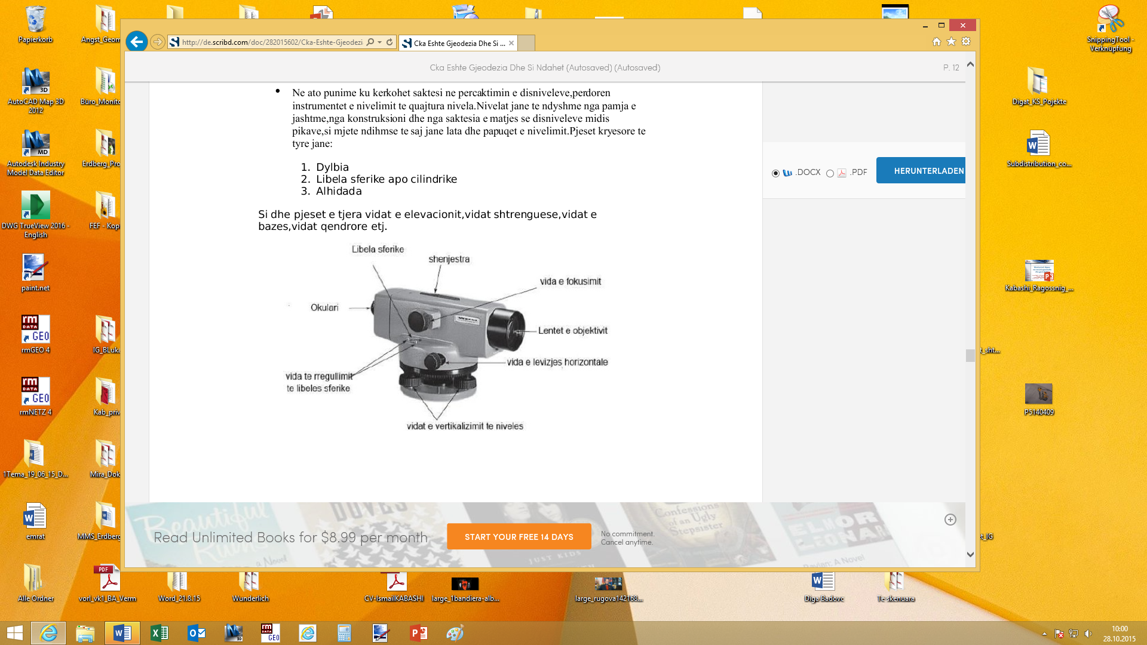
Instrumentet per nivelim-nivela

Slide 13
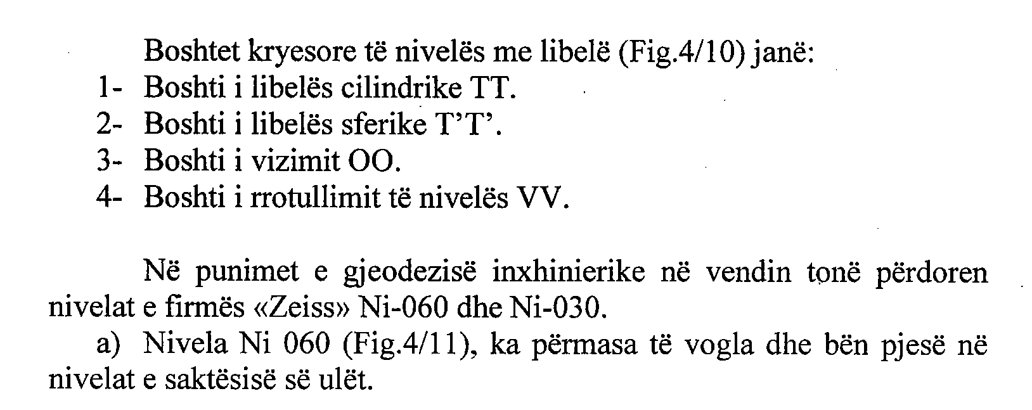
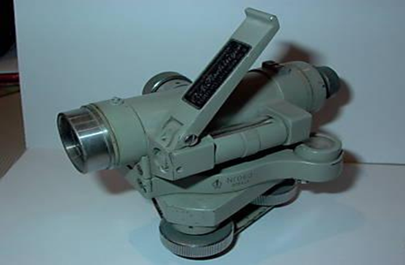
Instrumentet per nivelim-nivela

Slide 14
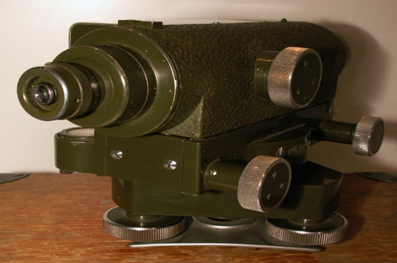
Instrumentet per nivelim-nivela

Slide 15
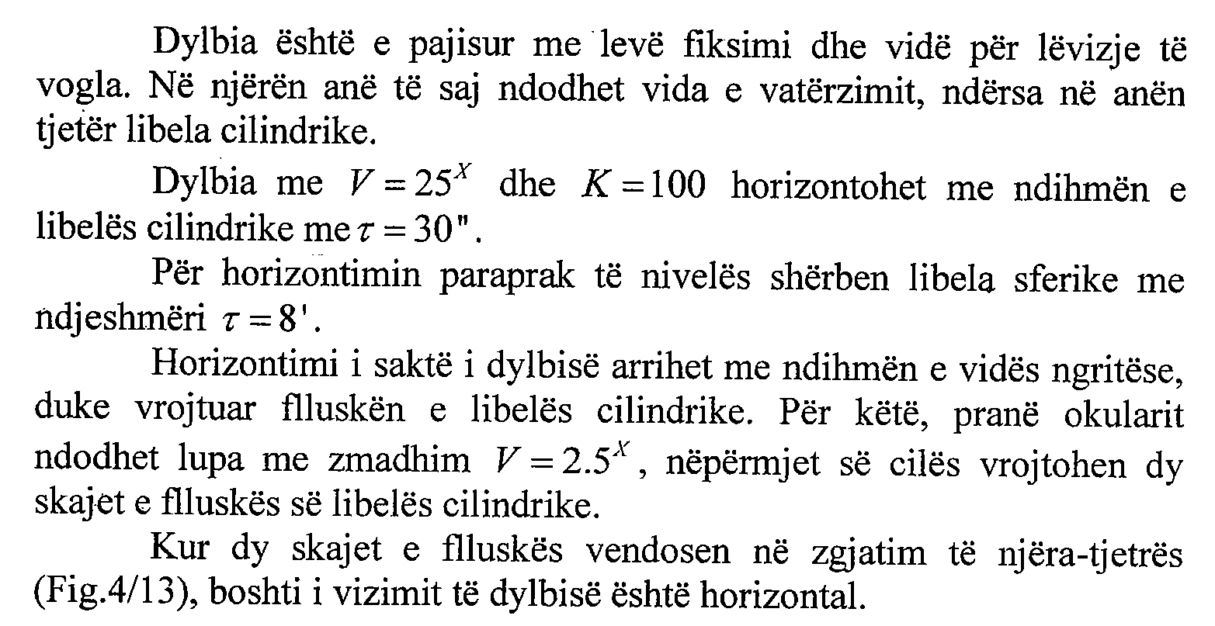
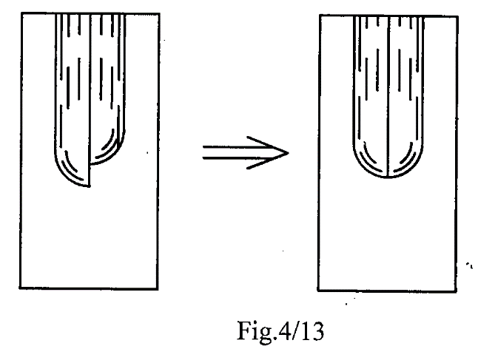
Instrumentet per nivelim-nivela

Slide 16
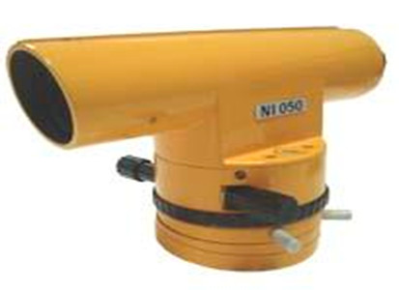
Nivelat vetëhorizontuese
Kohët e fundit nivelat me libelë janë zëvendësuar me nivela vetëhorizontuese, në të cilat boshti i vizimit të dylbisë vendoset në pozicionin horizontal me ndihmën e kompensuesit optik, i cili punon në parimin e lavjerrësit. Rrit rendimentin në punë.
Në vëndin tonë kanë gjetur përdorim nivelat vetëhorizontuese Ni 050 dhe Ni 025.
Nivela Ni 050 (Fig.4/5). Horizontimi paraprak i nivelës arrihet nëpërmjet libelës sferike me ndjeshmëri .

Slide 17
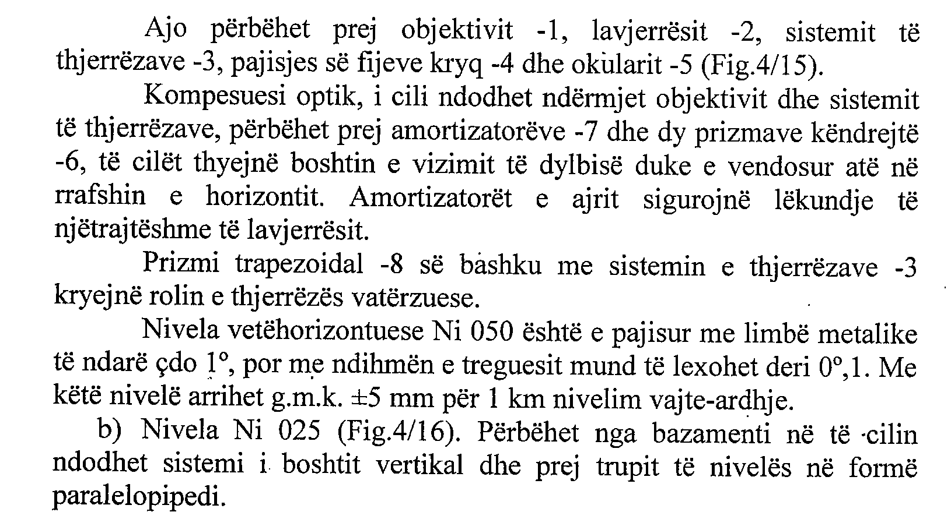
Nivelat vetëhorizontuese

Slide 18
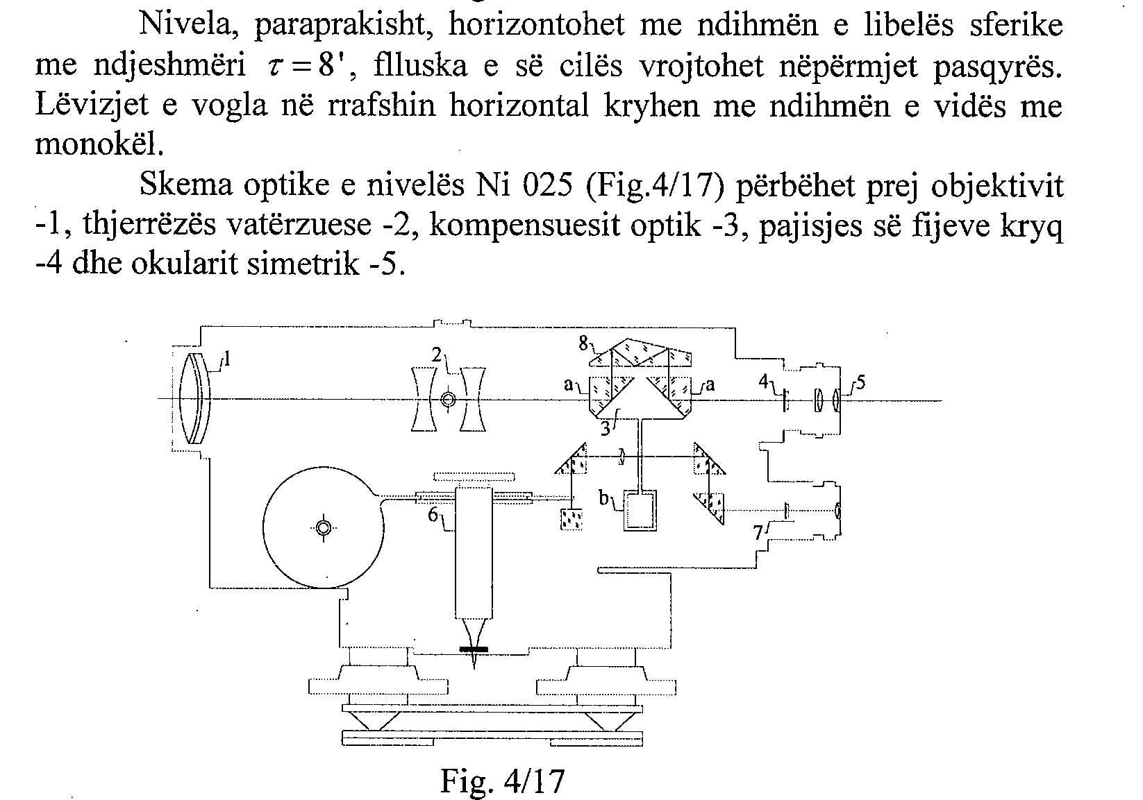
Nivelat vetëhorizontuese
Siguron g.m.k. ± 5mm për 1km nivelim vajtje-ardhje.

Slide 19
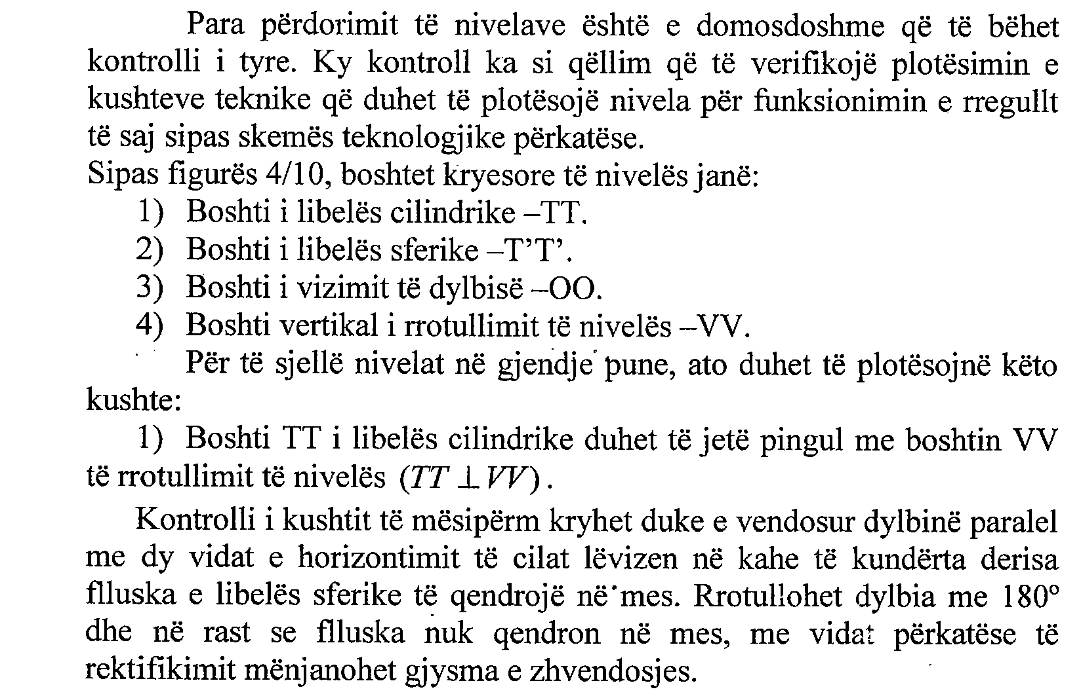
Kontrolli dhe rektifikimi i nivelave

Slide 20
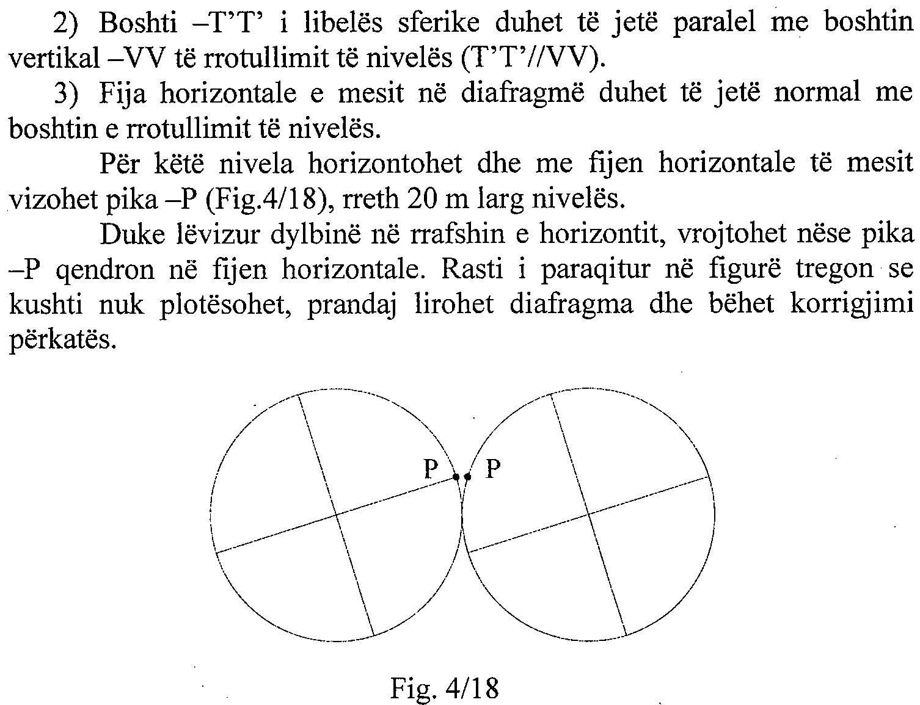
Kontrolli dhe rektifikimi i nivelave

Slide 21
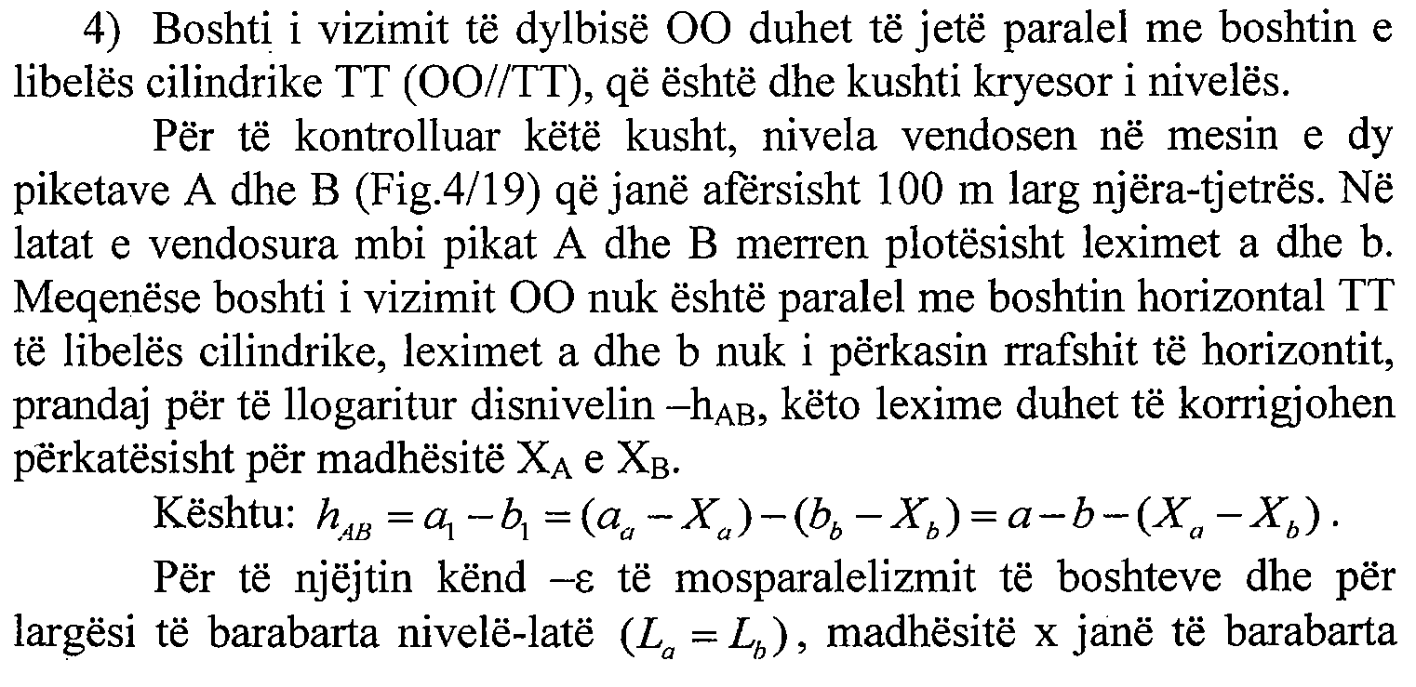
Kontrolli dhe rektifikimi i nivelave

Slide 22
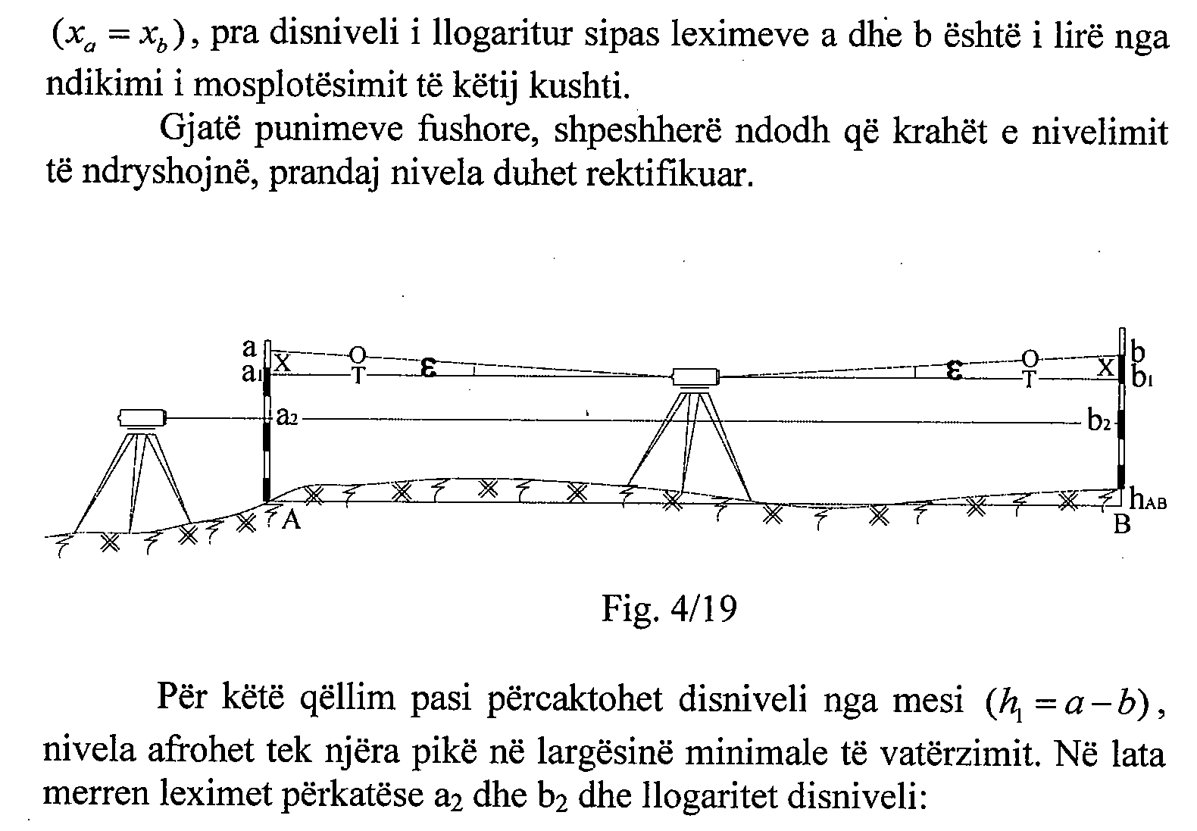
Kontrolli dhe rektifikimi i nivelave

Slide 23
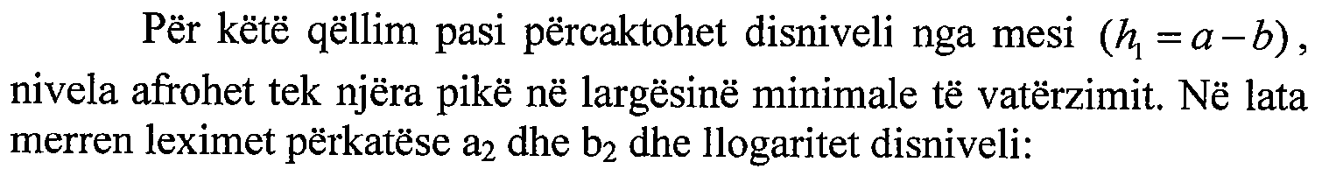

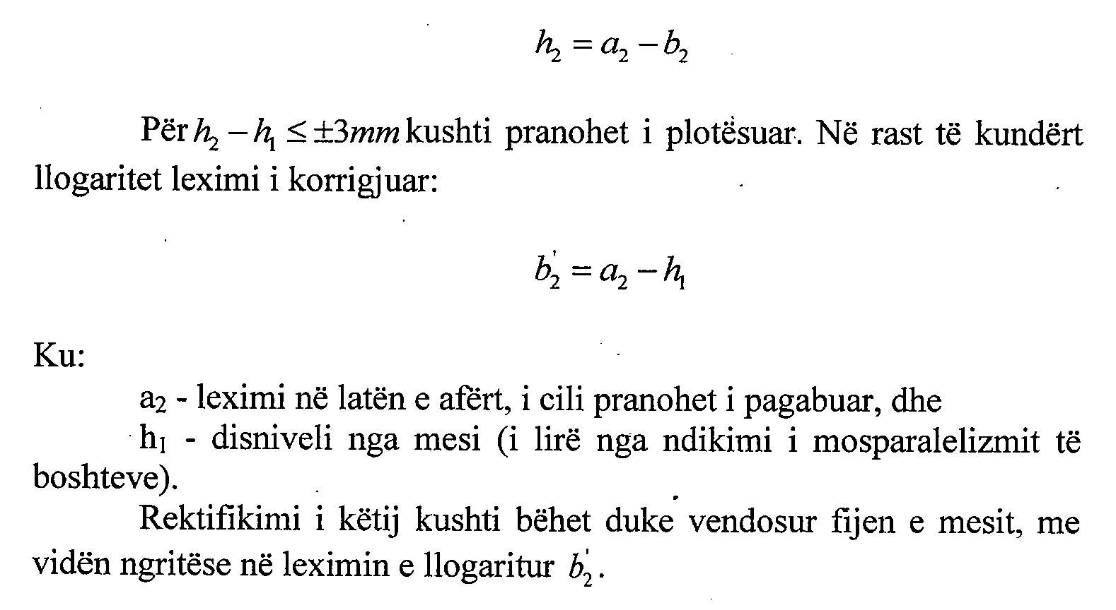
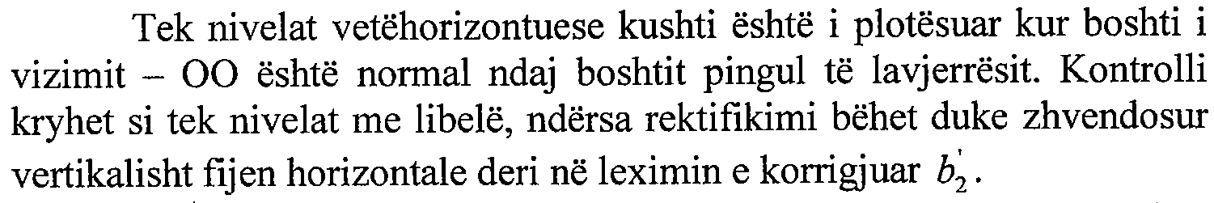
Kontrolli dhe rektifikimi i nivelave

Slide 24
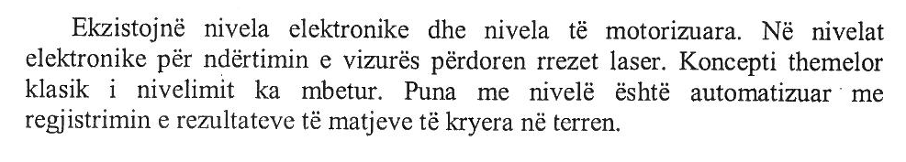
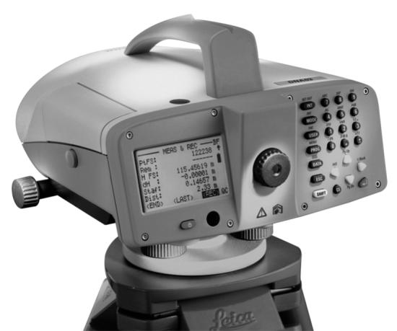
Nivela digjitale

Slide 25
Nivela digjitale

Slide 26
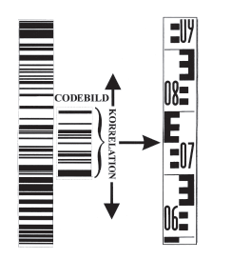
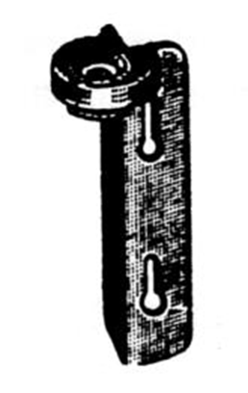
Nivela digjitale

Slide 27
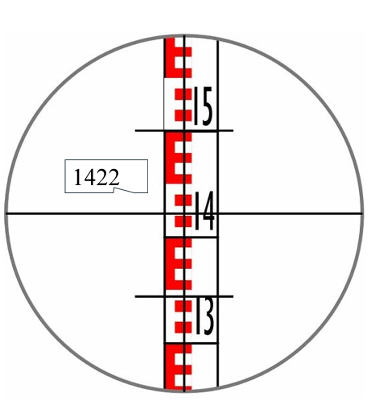
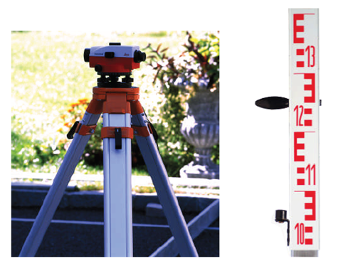
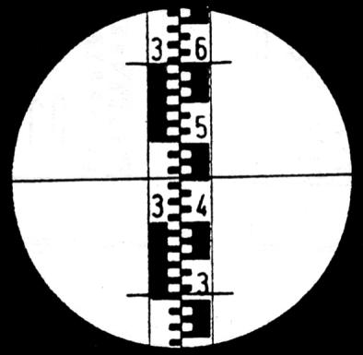
Nivela digjitale

Slide 28
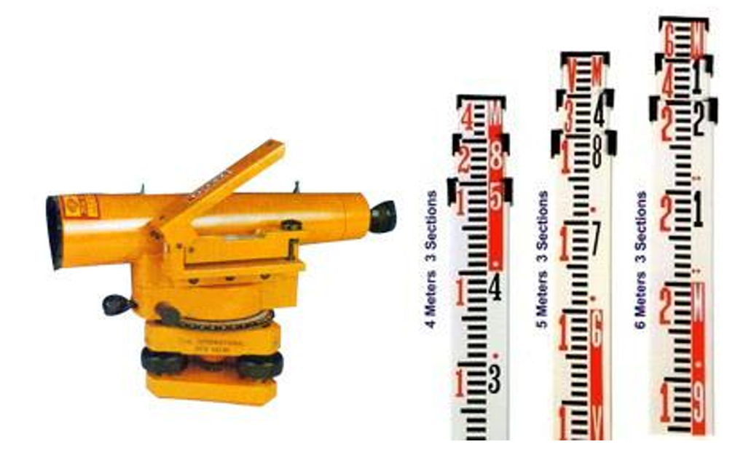
Nivela

Slide 29
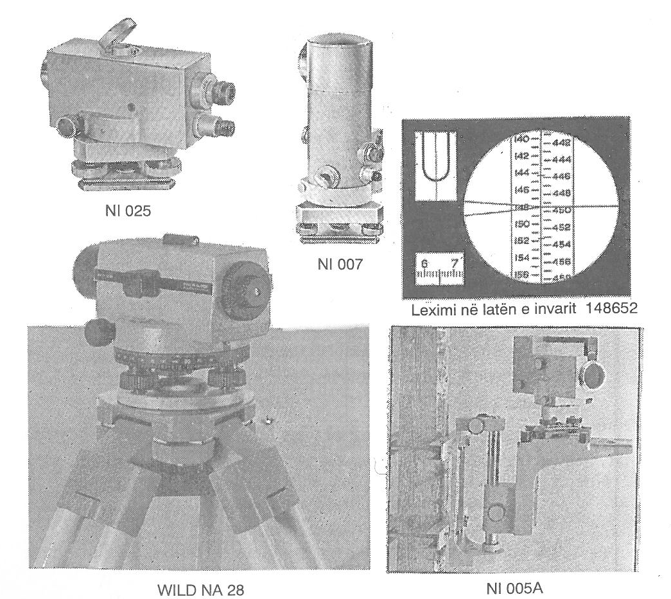

Slide 30
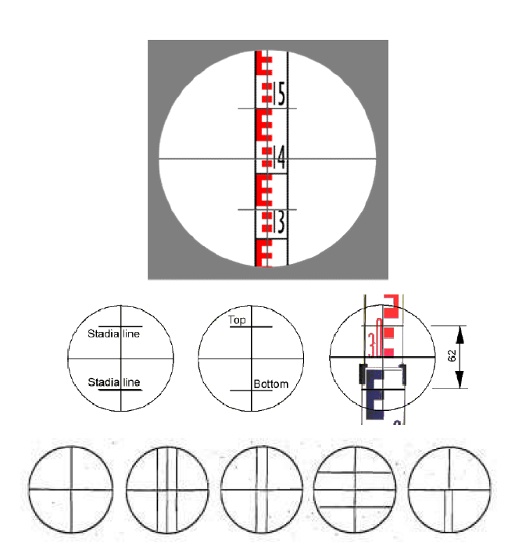
Leximet

Slide 31
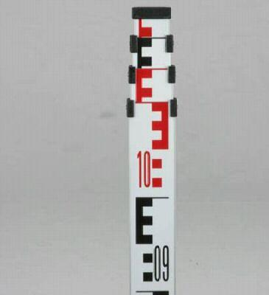
Latat e nivelimit
Latat e nivelimit përdoren për të përcaktuar lartësinë e boshtit të vizimit nga pikat ku ato vendosen. Ato përgatiten prej druri të lehtë dhe të staxhionuar me gjatësi 3-4m me ndarje centimetrike (Fig.4/20).
Ndarjet decimetrike emërtohen në rritje duke filluar nga fundi i latës që përfaqëson dhe zeron e saj. Për ta mbajtur latën pingul mbi pikë ajo pajiset me libelë sferike.
Latat duhet të plotësojnë këto kushte:
Boshti vertikal i latës duhet të jetë paralel
me boshtin e libelës sferike.
2. Çifti i latave që përdoren në nivelim
duhet të fillojë nga zeroja.
3. Ndarjet e latës nuk duhet të kenë gabime.

Slide 32
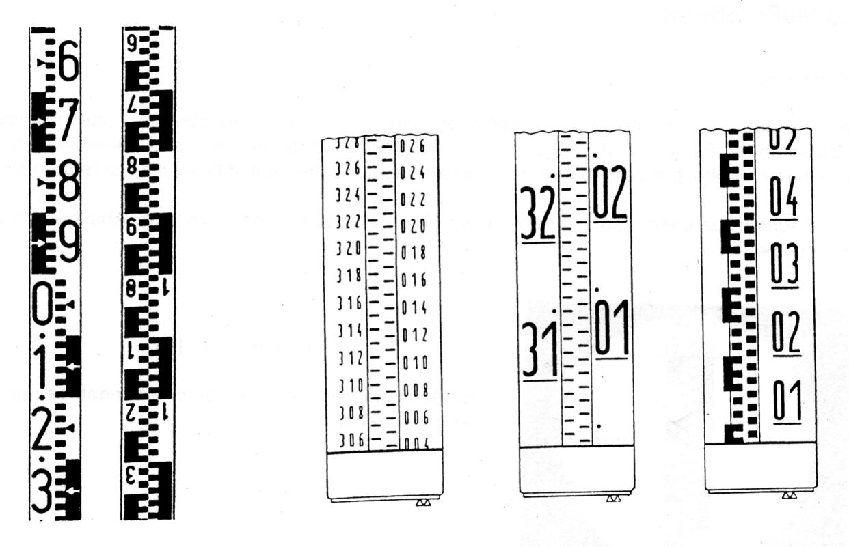

Latat e nivelimit

Slide 33
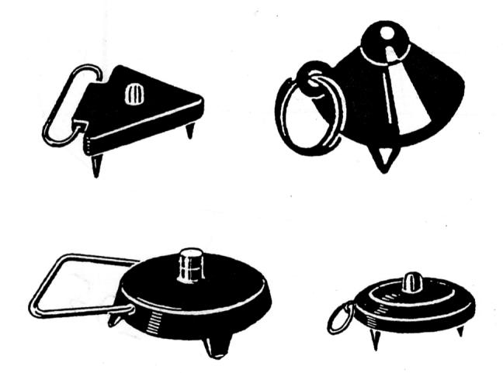
Pjese ndihmese per rilevim
Pjesë për mbrojtjen e pjesës së poshtme të latës

Slide 34
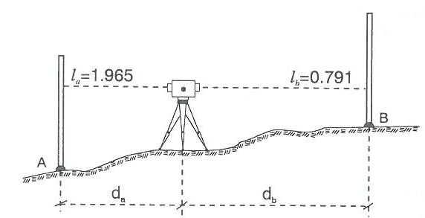
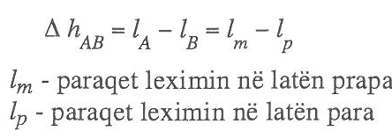
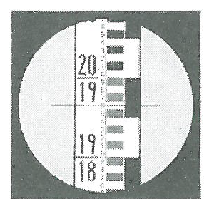
Llogaritja e disnivelit ne mes te pikave

Slide 35
ESE- Gjeometria optike ne gjeodezi

